Slide 1
Plan France Médecine génomique 2025
7 au 10 janvier 2020
Notes:
Dear colleagues, it is real pleasure for me to be here today and I would like to thank Doctor Michael Krawczak and his German colleagues for the opportunity to present the French Plan for Genomic Medicine 2025.
The French Plan for Genomic Medicine 2025 was commissioned by the French Prime Minister in 2015 and implemented , in 2016, by
the French National Alliance for Life Sciences and Health, that we call AVIESAN.

Slide 2
Nom de la pré-indication : Cardiomyopathies familiales
Nom de la filière : CARDIOGEN
Référent clinicien : CHARRON Philippe & GANDJBAKHCH Estelle
Référent biologiste : RICHARD Pascale
Texte de présentation de la pré-indication (500 caractères max):
Les cardiomyopathies constituent des causes majeures d’insuffisance cardiaque et de mort subite chez le sujet jeune.
Ces maladies du myocarde sont fréquemment d’origine génétique avec une transmission le plus souvent autosomique dominante, et plus de 70 gènes impliqués.
Après analyse par panel large, environ 50% des familles restent en impasse diagnostique.
(Richard, Ader & Charron, Cardiomyopathies héréditaires. EMC Cardiologie 2018;13(3):1-19).

Slide 3
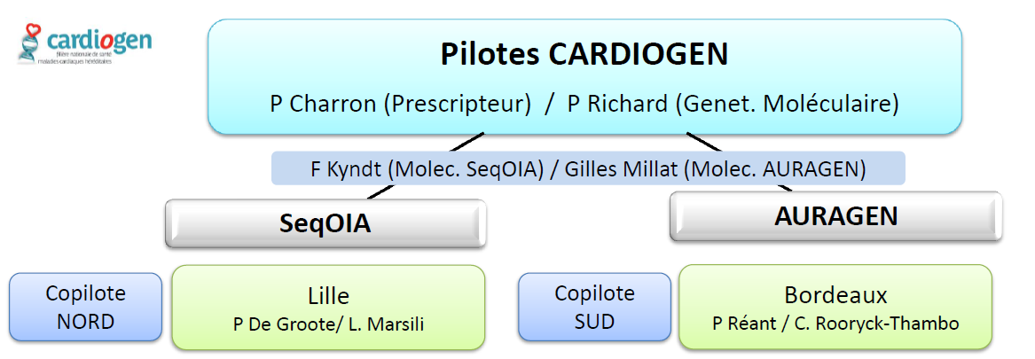
RCP d’amont
RCP | Type de la RCP (nationale, régionale, locale…) | Ville du coordinateur | Nom, prénom, et mail du contact
1 | Semi-national (Nord-Ouest/SeqOIA) | Lille | Pascal De Groote (cardiologue) et Luisa Marsili (généticienne) pascal.degroote@chru-lille.fr luisa.marsili@chru-lille.fr
2 | Semi-national (Sud-Est/Auragen) | Bordeaux | Patricia Réant (cardiologue) et Caroline Rooryck Thambo (généticienne) patricia.reant@chu-bordeaux.fr caroline.rooryck-thambo@chu-bordeaux.fr
 | Coordination nationale (homogénéise et supervise les RCP 1 & 2) | Paris (hôpital Pitié-Salpêtrière | Philippe Charron, Estelle Gandjbakhch et Pascale Richard philippe.charron@aphp.fr estelle.gandjbakhch@aphp.fr pascale.richard@aphp.fr

Slide 4
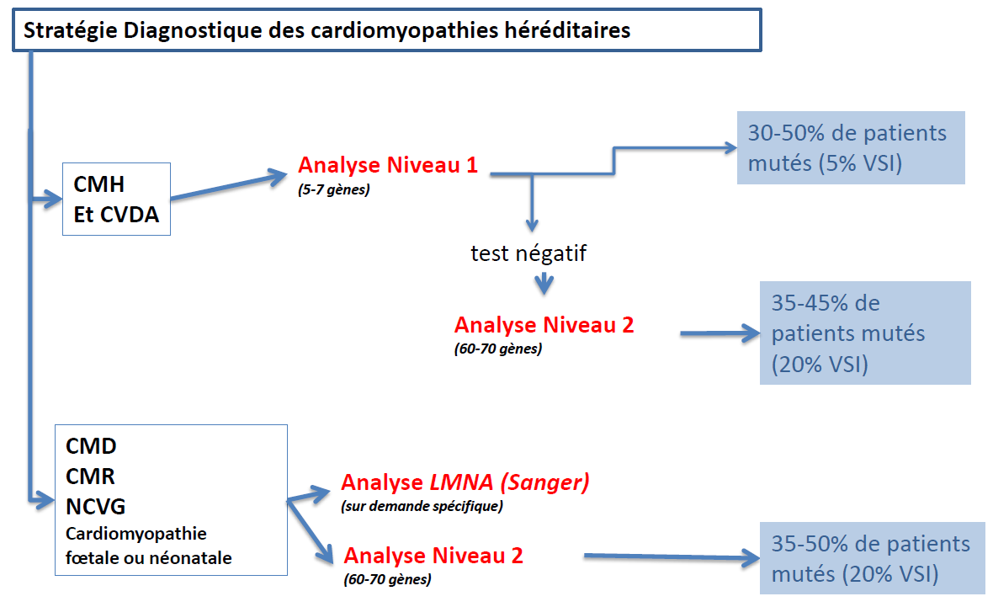
Stratégie et arbre décisionnel
- Forme familiale de cardiomyopathie (au moins deux atteints vivants).
- Panel diagnostique négatif (niveau 1 pour CMH & CVDA, niveau 2 pour les autres cardiomyopathies). La réalisation et l’exclusion des panels en amont reste nécessaire de par leur rendement diagnostique important.
- Le séquençage très haut débit (STHD) est ensuite décidé en réunion de concertation pluridisciplinaire (RCP).
La stratégie diagnostique a été formalisée sous forme d’arbres décisionnels dans le cadre de la Filière Nationale de Santé CARDIOGEN
(et transmis/endossés par ANPGM 030)

Slide 5
Critères avant d’envisager une discussion en RCP:
Cliniques, autres critères phénotypiques, âge, imagerie, autres examens paracliniques, biologiques (si marqueurs biologiques, précisez lesquels), génétiques (précisez lesquels), antécédents familiaux…
Forme familiale de cardiomyopathie (au moins deux atteints vivants): cardiomyopathie dilatée (CMD) ou hypertrophique (CMH) ou ventriculaire droite (CVDA) ou restrictive (CMR) ou Non compaction du VG (NCVG)
Inclusion possible de 3 ou 4 sujets vivants de la famille incluant au moins 2 atteints avec cardiomyopathie (configuration variable avec possibilité d’inclure de 2 à 4 atteints, sujet sain possible si est parent non transmetteur ou si autre apparenté avec échocardiographie normale et âgé d’au moins 50 ans)
Données disponibles pour les sujets atteints: histoire clinique, co-morbidités ne rendant pas compte de la maladie (HTA pour CMH, coronaropathie pour CMD etc), CR échocardiographie (et IRM si disponible), critères diagnostiques usuels présents
Panel diagnostique négatif (niveau 1 pour CMH & CVDA, niveau 2 pour les autres cardiomyopathies).
Inclusion envisageable (consultation & prélèvement sanguin) dans l’un des centres de compétence ou de référence de la Filière nationale Cardiogen (www.filiere-cardiogen.fr)
En cas de famille incluable merci de contacter l’un des responsables RCP

Slide 6
Merci de votre attention
Notes:
I thank you for your attention and I will be glad to answer all of your questions.

